Slide 1
Náboženství Marijců a Permijců
RLB34 Pravěká náboženství Evropy
Jan Reichstäter

Slide 2
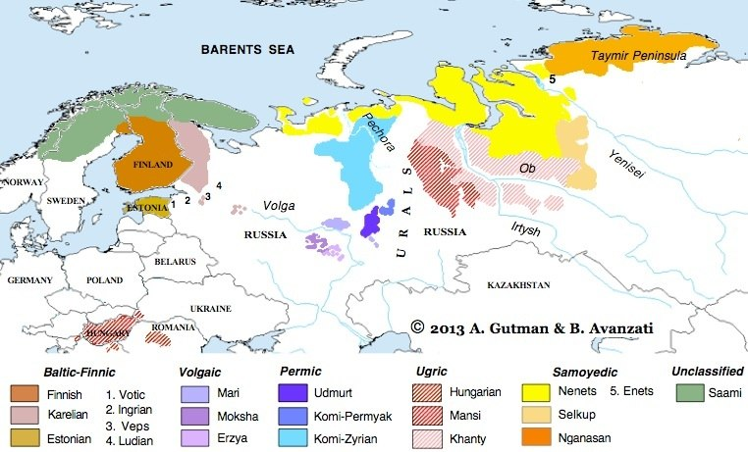
Uralské národy – Ugrofinové a Samojedi
ugrofinský prajazyk 4000-3000 př.n.l.
(soutok Volhy a Kamy)
permskofinská jednota 3000-2000 př.n.l. (kultura hřebenové keramiky)
kulturní dichotomie (viz červená linie):
JZ - Permofinové
(stálá sídla + zemědělství; kněžská kolegia, posvátné háje + stavby, oběti koní a dobytka)
vs.
SV - Sámové, Ugrové, Samojedi
(kočovnictví + pastevectví; šamanismus, kosmický strom, kult medvěda)

Slide 3
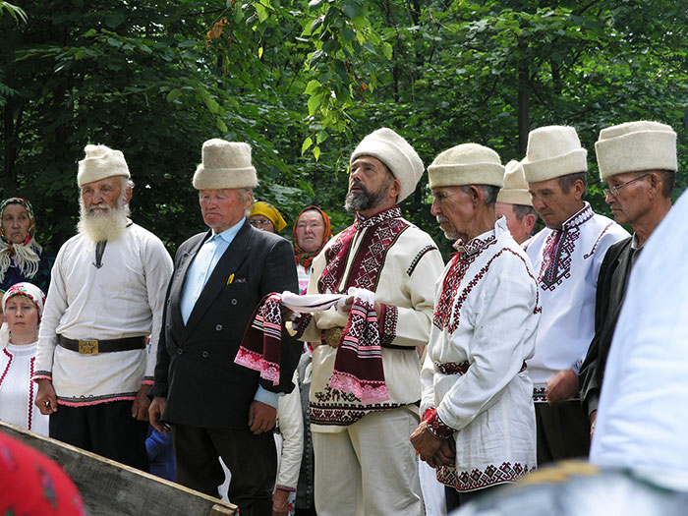
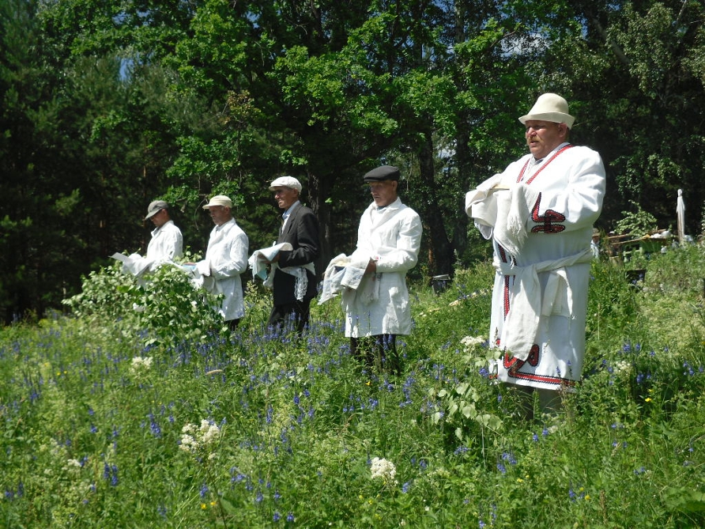
Pohanství u Ugrofinů v Povolží
Marijci (Čeremisové)
ca. 600 000 lidí;
pohanství 12%, křesťanství 67%; biritualita/afiliace k pohanství ca. 11%
Udmurti (Votjaci)
ca. 637 000 lidí
pohanství 5%, křesťanství 40%; biritualita/afiliace k pohanství ca. 40%

Slide 4
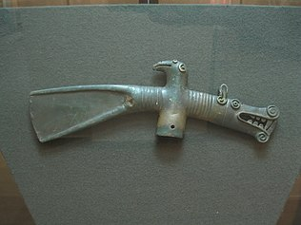
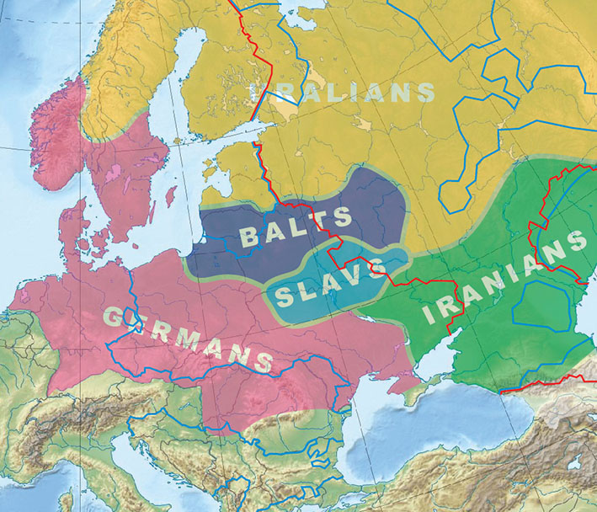
Marijci a Udmurti – interetnické kontakty ve středním Povolží
1) vlivy Indoíránců - sousedství 3000 př.n.l.-400 n.l.:
ananinská kultura – 900-200 př.n.l. v oblasti mezi Vjatkou a Kamou (metalurgie skýtského typu);
Hérodotos (5. století př.n.l.) – na S od Skýtů „Androfágové“ (= Mordvinové) a „Budinové“ (= Udmurtové);
tatarské etnonymum Ar („Udmurt“) možná ze st. írán. Árya (= název města Arsk v Tatarstánu na V od Kazaně);
Bronzová sekera (ananinská kultura) – 5.-4. století př.n.l.
Etnická situace kolem přelomu letopočtu na území současného evropského Ruska (červené linie) a autonomních republik (modré linie); přibližný rozsah areálu ananinské kultury doby železné (žlutě)

Slide 5
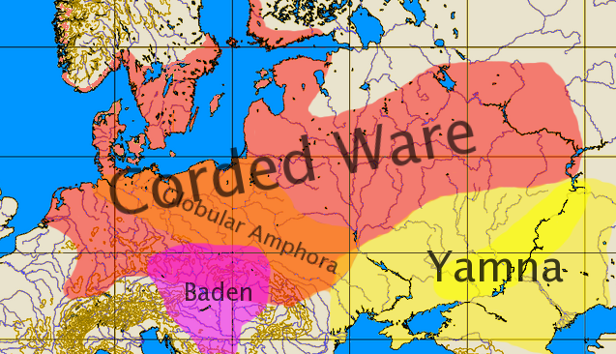
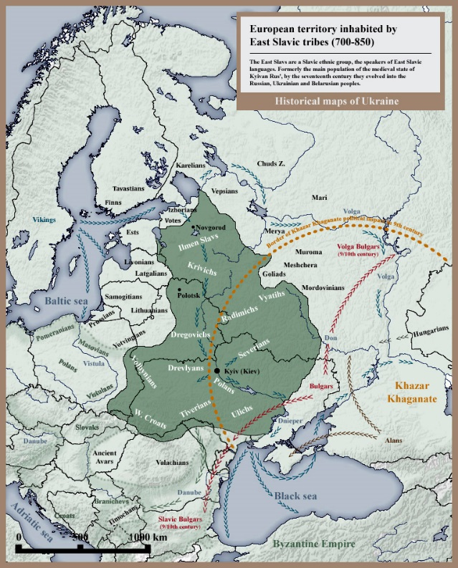
Marijci a Udmurti – pohanství ve středním Povolží
2) vlivy Baltoslovanů – sousedství 2000 př.n.l.-700 n.l.
(fin. Perkele „ďábel“, est. Porgu „peklo“, marij. Peri „ďábel“ – lit. Perkūnas, lot. Pērkons, slov. Perun)
expanze Rusů od 12.-13. století:
-Novgorodská Rus od S (osídlování povodí Vjatky)
-Moskevská Rus od Z (pevnost Nižnij Novgorod založena 1221);
Sigismund von Herberstein (Rerum Moscoviticarum Commentarii, 16. století):
„Čeremiský [= Marijský] lid obývá lesy pod Nižným Novgorodem. Mají vlastní dialekt a následují učení Machometovo ... Tento lid, který nemá žádná stabilní obydlí, obývá rozsáhlý region od Vjatky po Kamu. Všichni, ženy i muži, jsou výjimečně rychlí v běhu a velmi zdatnými lučištníky, nikdy neodkládajícími luk z rukou; a takové je jejich potěšení z tohoto nástroje, že nedají dítěti jídlo, dokud nestrefí značku z jejich luků (II, 47-48);
IE kultury šňůrové keramiky (červeně) a jámových hrobů (žlutě) a jižní linie ugrofinského areálu (zeleně) - situace v 3. tisíciletí př.n.l.
Slovanské kmeny počátkem staroruského období (zeleně), území Marijců a Udmurtů (červeně) a stepní teritoria Chazarů a Bulharů (oranžově) - situace v 9. století

Slide 6
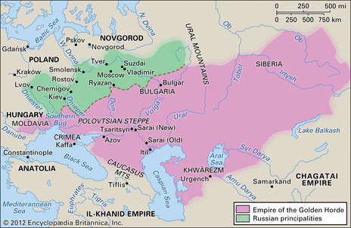
Marijci a Udmurti – pohanství ve středním Povolží
3) vlivy Turkitů – nadvláda 400-1600 n.l.
5.-13. století nadvláda Chazarů a Bulharů;
13.-16. nadvláda Tatarů (Zlatá horda a Kazaňský chanát)
1552 – Ivan IV. Hrozný dobývá tatarskou Kazaň – exodus Marijců, Udmurtů a Mordvinů mezi Kamu a Ural
Říše Zlaté hordy (fialově), ruská knížectví (zeleně) a kmenová území Marijců a Udmurtů (červeně)
- situace ve 13. století

Slide 7
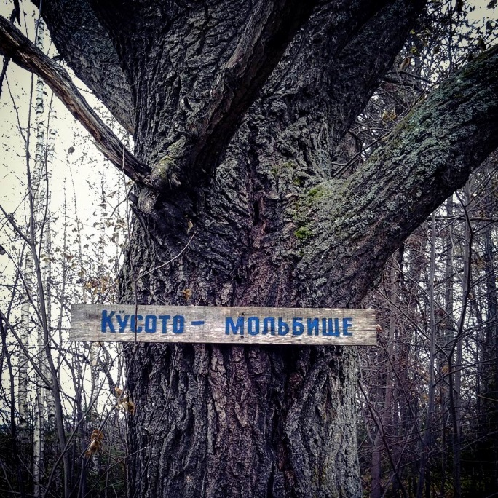
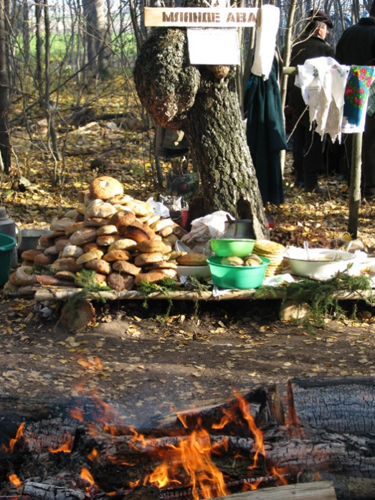
Náboženství - polyteismus
pojem „náboženství“:
Marijci čimarij jüla „původní marijská víra“
VS.
Udmurti udmurt vös „udmurtská modlitba (oběť, zákon)“
kult:
Marijci přes 200 různých bohů, duchů, démonů (Thomas Sebeok – Frances Ingemann)
VS.
Udmurti – přes 40 různých bohů, duchů a démonů (Grigorij Verešagin);
prameny:
poznatky téměř výhradně z etnologické literatury 1850-2000;
marij. kusoto = rus. mol‘bišče „posvátný háj“
Rituál v kusoto u obětního stromu jedné z „matek“

Slide 8
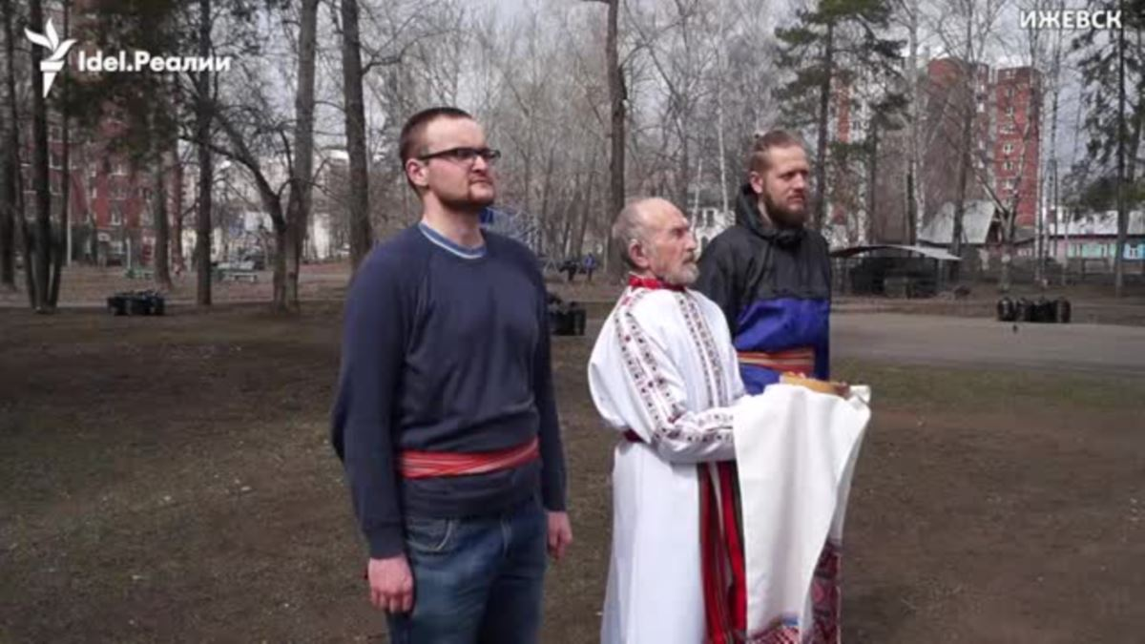
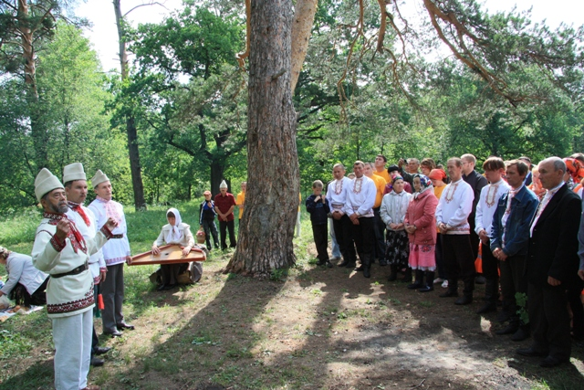
Náboženství - polyteismus
nejvyšší mužské božstvo:
marij. Kugu Jumo („Velký bůh“) VS. udm. Inmar („Bůh“, doslova „Něco na nebi“)
2) bohové:
But Juma „bůh vod“, Bolgenča Juma „bůh blesku“, Kudarča Juma „bůh hromu“, Molendo Juma „Bůh země“ (ad.) VS. Kyldysin „Tvořitel“, Kuaž „Počasí“ (ad.)
3) křesťanští „bohové“:
u Marijců zvláště Mikola Juma („Mikuláš-bůh“), Ilja Juma („Eliáš-bůh“) ad.
4) „Matky“:
Būt aba „Matka vod“, Jumon Aba „Matka boží“, Keča aba „Matka slunce“ aj. VS. Matka slunce (Šundu mumu), Matka nebeských vod (Inbu mumi) ad.
5) duchové:
andělé dílčích bohů
přírodní a podzemní duchové a ďáblové: Keremet (Šajtán) – nepřítel Kugu Jumo a Inamara (splývají s „Mužem lesů“ (marij. Lesak; udm. Njulesmurt) a „Mužem vod“ (udm. Vumurt)
předkové kmene a rodu (udm. voršud) či rodiny (udm. peresës)
Udmurtští kněží při modlitbě
Marijští kněží při modlitbě

Slide 9
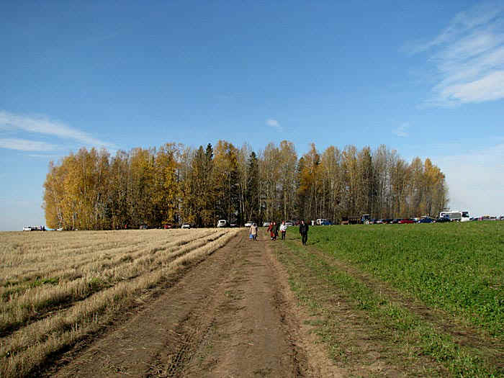
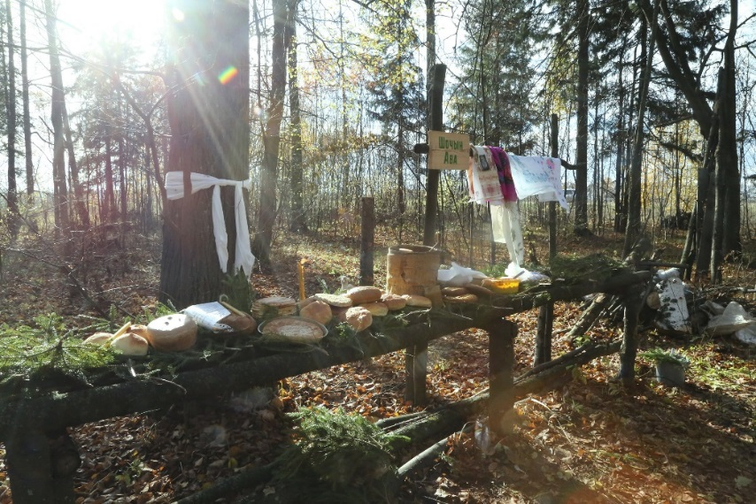
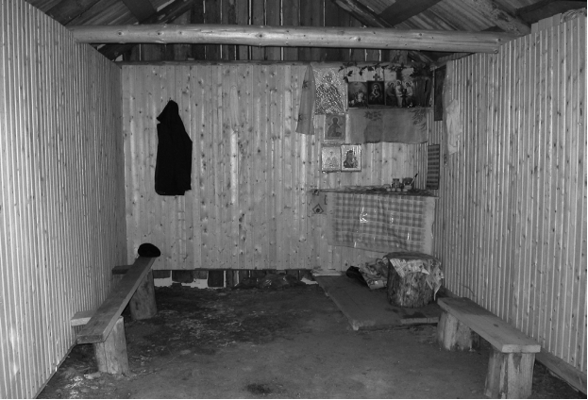
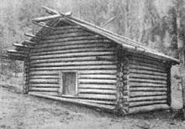
Posvátná místa (= místa obětí a modliteb)
1) les (marij. oto; udm. lud )
zákaz kácet a lámat větve stromů;
vlastní strom každý bůh či duch
bohové a svrchní duchové stromy na V a JV (lípy, duby a břízy) VS. keremetové vlastní háje či stromy na S (jedle);
2) modlitební dům (marij. kudo; udm. kuala)
4-hranná budova bez oken – dříve obytná, dnes kuchyně či skladiště;
posvátná polička, kde nástroje a drobné obětiny pro „ducha chaty“ (marij. Kudo bodož) či voršuda (udm.)
zákaz přiblížit se ženám, dětem a hostům (jimž by hrozilo neštěstí);
3) svatý kout
nejvzdálenější místo v jizbě od dveří, nikdy na S straně (spojena s keremety)
zákaz dotýkat se uložených věcí ženám, dětem a nepříbuzným mužům hlavy rodiny;
Marijský posvátný háj (vlevo) a nekrvavé oběti v lesním háji pro bohyni Šočin Aba „Matku novorozeňat“ (vpravo)
Udmurtská kuala – exteriér (vlevo) a interiér (vpravo)

Slide 10
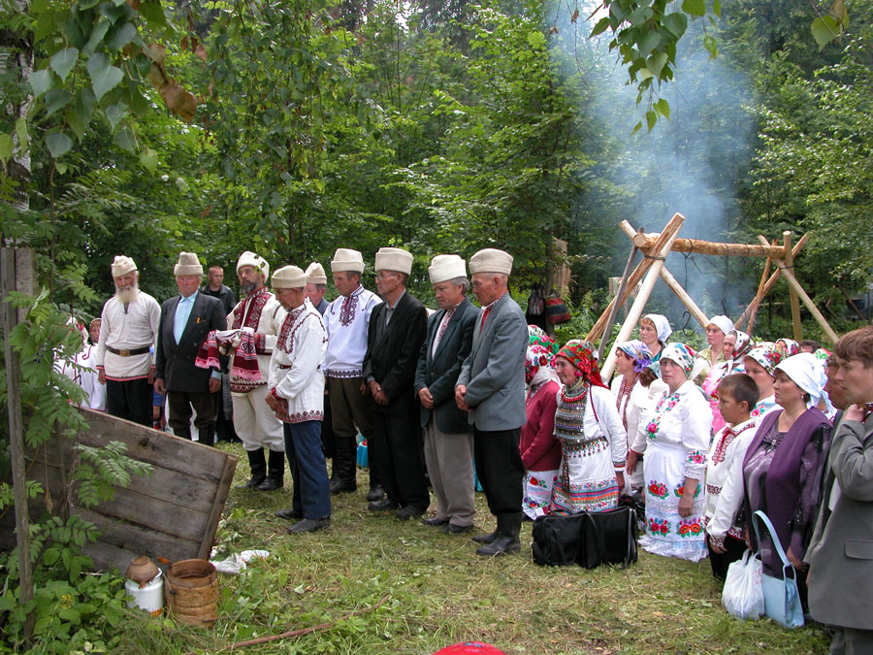
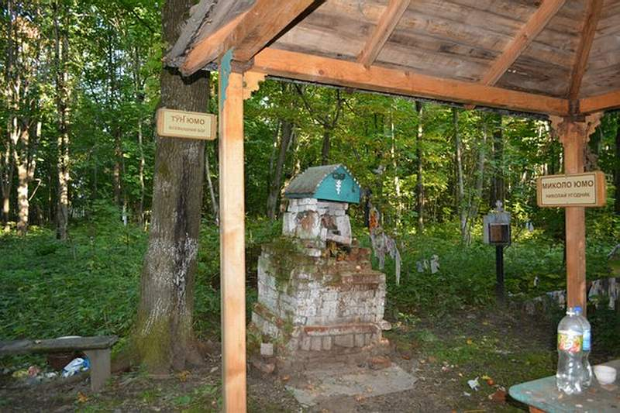
Vliv křesťanství na pohanství Marijců a Udmurtů
adopce světců („ruských bohů“) do panteonu včetně obětí;
ikony světců přinášeny do posvátných hájů;
počátky pohanských obřadů v kostele + pokračování v posvátném háji (= biritualita);
asimilace křesťanských formulí v pohanských modlitbách;
pohanské svátky stanoveny na období křesťanských svátků
(Velikonoce = svátek jara; Vánoce = svátek „nového Slunce“)
syntézy pohanských bohů + duchů a křesťanských světců
(udmurtský Inmar = Bůh; triáda Inmar-Kyldysin-Kuaž = sv. Trojice; Njulesmurt „Lesní člověk“ = sv. Mikuláš Divotvorce; Gudyri Mumi „Matka hromu“ = sv. Ilja Prorok; předkové-voršudové = Anděl strážný, aj.);

Slide 11
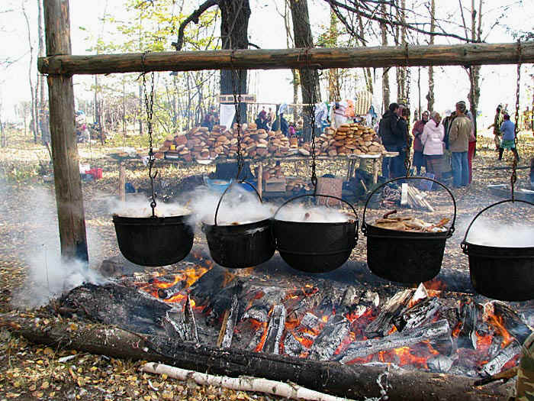
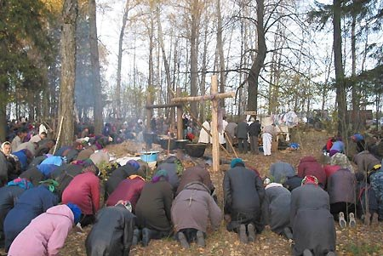
Vlivy islámu na pohanství Marijců a Udmurtů
zesílení henoteismu, resp. inklinace k (inkluzivnímu) monoteismu;
kult keremetů (původně arabský termín pro „zázrak, svatý čin“, převzat do íránských a turkických jazyků; UF v Povolží keremetja „modlitba“);
oběti ovcí a koz;
modlitební úklony vkleče;
zákaz žen účastnit se modliteb v posvátných hájích;
zákaz alkoholu při modlitbách (=obětech);

Slide 12
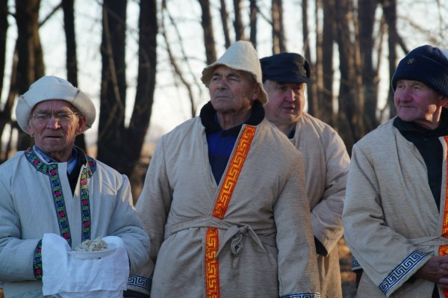
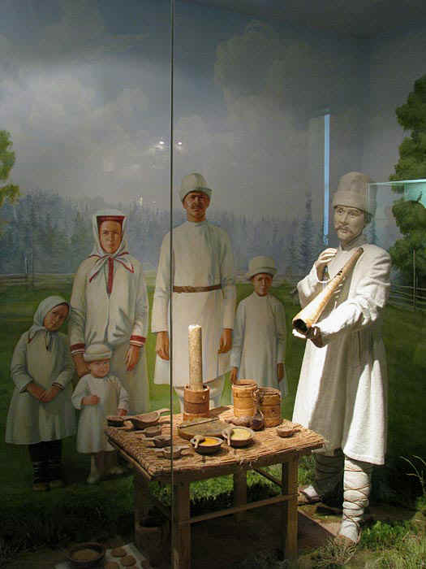
Pohanské sektářství (19.-20. století)
předpoklady:
1) nucená christianizace = snaha o synkretismus (coby forma pasivního odporu);
2) utlačování ruskou aristokracií = snaha o izolacionismus vůči Rusům i Tatarům;
3) industriální expanze = lpění na kulturním konzervatismu;
Udmurti:
vylepirisi (důraz na izolacionismus vůči Rusům a ruské kultuře)
lipopoklonnici (nekrvavé oběti piva a kumyšky v posvátných hájích)
Marijci:
Kugu sorta („Velká svíce“) =
členové se nazývají „Boží vojáci“ nebo „rodilí Marijci“ (Čimari);
odmítání 1) industrializace; 2) odvodů do válek; 3) křesťanství a islám;
důraz na 1) asketickou střídmost a morálku „dobra“; 2) teologii inkluzivního monoteismu (Oš Kugu Jumo „Velký bílý bůh“) + 17 božských „zdrojů“ (tūn); 3) pacifistickou ekologii (vzorem rostliny + včely), 4) genderová rovnost (hermafroditní Bůh a společné modlitby mužů a žen)
rozkol mezi konzervativci (lpění na krvavých obětech) vs. reformisté (odmítání obětí)
Skupina udmurtských kněží (udm. vösjas) v rituálních oděvech;
zdroj: http://web-kapiche.ru
Rodinná modlitba členů marijské sekty Kugu sorta v rituálních oděvech
(muzejní rekonstrukce);
zdroj: http://www.merjamaa.ru/blog/svjashhennye_roshhi_mari/2010-04-26-2

Slide 13
https://www.youtube.com/watch?v=qNLPGMFpoVg
(Marijci z Krasnoufimského rajonu – panteon a oběti: slavnost Kuso a kult Oš Kugu Jumo „Bílého velkého boha“)
https://www.youtube.com/watch?v=UC7vfgMfz3M
(Marijci z Republiky Marij El – oběti, posvátné háje, panteon, mytologie)

